Slide 1


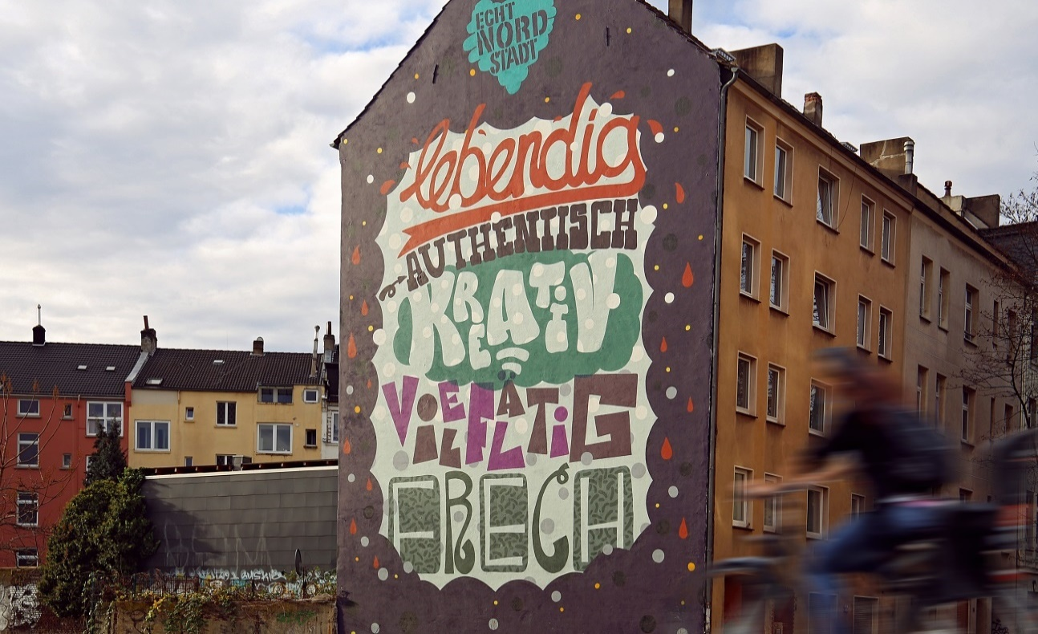
Gelingende Integration im Quartier? Eine sozialräumliche Perspektive
Workshop „Wiederentdeckung des Sozialraums“
Karlsruhe, 8./9.10.2018
Ralf Zimmer-Hegmann (ILS)

Slide 2
Gelingende Integration im Quartier?
0. Vorbemerkung
Integration findet vor Ort statt. (National Integrationsplan, 2007)
Welches Integrationsverständnis haben wir?
Wir reden über unterschiedliche Formen von Migration mit unterschiedlichen Integrationsbedingungen.
Was ist sozialräumliche Integration?

Slide 3
Gelingende Integration im Quartier?
1. Forschungsfeld in stetigem Wandel
Eigene Empirie:
Gelingende Integration im Quartier (MBWSV, 2016)
Flüchtlinge im Stadtumbau in Altena (Altena, 2016-2018)
Workshopreihe „Räumliche Aspekte von Flucht und Zuwanderung“ (seit 2016)
KoopLab: Integration durch kooperative Freiflächenentwicklung in Ankunftsquartieren (BMBF, 2018-2020)
Funktionen von Ankunftsräumen für sozialräumliche Integration (ILS, 2018-2020)
Soziale Integration im Quartier (FGW, 2016-2018)
Integration und Stadtteilpolitik (ExWoSt, 2012)
Integrationspotenziale in kleinen Städten und Landkreisen (Schader, 2012)

Slide 4
Gelingende Integration im Quartier?
2. Die gesellschaftspolitischen Rahmenbedingungen für Integration unterliegen ebenfalls einem schnellen und grundlegenden Wandel. Das bestimmt auch die sozialräumlichen Integrationsbedingungen.
„Die Zeit des Flüchtlingsschutzes in Europa geht zu Ende. (...) Es gibt keine Regierung in Europa mehr, die das Asylrecht offensiv verteidigt. (...) Die sogenannte Willkommenskultur vom Herbst 2015 soll vergessen gemacht werden. (...) Deutschland übernimmt die Führungsrolle bei der Durchsetzung dieser Zurückweisungspolitik, (...).“
Heribert Prantel, Europa macht für Flüchtlinge dicht, Süddeutsche Zeitung 06.06.2018

Slide 5
Gelingende Integration im Quartier?
3. Welche Sozialräume sind für die Aufnahme und Integration von Migranten geeignet?
Jedes Quartier ist anders. Benachteiligte Sozialräume stehen vor einer „doppelten Integrationsherausforderung“.
Andererseits: Ankunftsquartiere verfügen über Integrationserfahrungen und Netzwerke.
Sozialraumanalysen und Monitoring wichtig für adäquate Standortentscheidungen.
Die meisten Quartiere/Sozialräume sind in unterschiedlicher Weise für Aufnahme und Integration geeignet. Sie bedürfen aber der differenzierten Unterstützung.

Slide 6
Gelingende Integration im Quartier?
4. Integrierte Arbeits- und Kooperationsstrukturen auf gesamtstädtischer und kleinräumiger Ebene erleichtern die Aufnahme und Integration von Migranten.
Viele Kommunen und Quartiere haben von den Erfahrungen der integrierten Zusammenarbeit im Programm „Soziale Stadt“ profitiert. Sie waren so auf die Aufgaben strukturell besser vorbereitet.
Die Herausforderungen der Ausnahmesituation 2015 haben viele Kommunen zu unkonventionellen (innovativen?) und fachübergreifenden Lösungen in der Zusammenarbeit innerhalb der Verwaltung und mit externen Akteuren „gezwungen“.
Das hat zu unterschiedlichen Lerneffekten geführt. Mittlerweile ist in vielen Kommunen aber wieder die sektorale Routine eingekehrt.

Slide 7
Gelingende Integration im Quartier?
5. Dezentrale Formen der wohnräumlichen Unterbringung sind grundsätzlich integrationsfördernder als zentrale Unterbringungsformen.
Die Handlungsspielräume der Kommunen sind stark von der Wohnungsmarktsituation (angespannt/entspannt) abhängig.
Die meisten Kommunen waren um die gleichmäßige räumliche Verteilung bemüht; im Ergebnis aber abhängig von verfügbaren Flächen und Wohnraum.
Kommunen mit eignen Wohnungsbeständen haben bessere Steuerungsmöglichkeiten.
Bei Wohnungsneubau ist auf gemischte Belegung und Transparenz in der Kommunikation zu achten („Neiddiskussion“).

Slide 8
Gelingende Integration im Quartier?
6. Ehrenamt braucht Hauptamt und Strukturen.
Ehrenamtliche Strukturen sind Grundvoraussetzung für sozialräumliche Integration. Sie brauchen aber die Unterstützung von Hauptamtlichen zur strukturellen Festigung (gesamtstädtisch und in den Sozialräumen).
Nicht immer neue Strukturen und Netzwerke nötig, sondern bestehende identifizieren und nutzen („Standby-Strukturen“).
Quartiersmanagement ist ein/der Motor für sozialräumliche Integration und bedarf der Ausweitung und Regelförderung.

Slide 9
Gelingende Integration im Quartier?
7. Orte und Infrastrukturen der Begegnung schaffen und stärken.
Orte der Begegnung im Sozialraum spielen eine entscheidende Rolle bei der Interaktion verschiedener sozialer Gruppen.
Ihre Offenheit und Zugänglichkeit für möglichst viele Gruppen muss gefördert und eingefordert werden.
Gerade Bildungseinrichtungen (Schulen, Kitas) haben hier eine zentrale Bedeutung und dürfen nicht sozial selektiv ausgerichtet sein bzw. wirken.

Slide 10
Gelingende Integration im Quartier?
8. Strukturen sind wichtig. Aber Schlüsselpersonen auf allen Ebenen und in allen Institutionen sind für ein integrationsförderndes „Klima“ entscheidend.
Schlüsselpersonen (Bürgermeister, Pfarrer, Polizei, Schulleiter etc.) haben eine wichtige Vorbild- und Push-Funktion für die Aufnahme- und Integrationsbereitschaft einer Kommune bzw. eines Stadtteils.
Sie müssen identifiziert und frühzeitig einbezogen werden.
Sie bedürfen der Ermutigung und Förderung.
Dabei spielen gerade die lokalen Medien eine wichtige Schlüsselrolle.

Slide 11
Gelingende Integration im Quartier?
9. Flüchtlinge aufs Land? Kann der ländliche Raum die Städte bei der Aufnahme und Integration „entlasten“?
Verteilungspolitiken haben sich regelmäßig als ungeeignet erwiesen. Das gilt auch für die Wohnsitzauflage.
Ländliche Räume können nur durch Anreize attraktiv gemacht werden.
Das Bedürfnis nach Wohnen und Arbeit muss gleichermaßen bedient werden.
Stadt und Land – Hand in Hand. Regionale Kooperation fördern.

Slide 12
Gelingende Integration im Quartier?
10. Welche Bedeutung hat der Sozialraum/das Quartier für die dauerhafte Integration?
Abhängig von der Art der Zuwanderung (temporär/dauerhaft), der Aufenthaltsdauer und dem Rechtstatus.
Insbesondere Geflüchtete unterliegen mit Blick auf ihren Aufenthaltsstatus erhöhten Unsicherheiten bezüglich ihres Lebensmittelpunktes.
Die Ortsbindung kann auch aufgrund eigener Präferenzen eher locker und temporär sein. Unterschiedliche familiäre oder individuelle Aspekte spielen ebenfalls eine Rolle.
Was sind Zwangsorte, Wahlorte, Wunschorte?
Einerseits sind viele Migranten als benachteiligte Bevölkerungsgruppe besonders auf die nahräumlichen Netzwerke und Unterstützungsstrukturen angewiesen („Stadtteil als Ressource“).
Andererseits haben andere und zentrale Orte eine hohe (höhere?) Bedeutung.
Transnationale und mobilere Lebensweisen und Einstellungen spielen eine große Rolle. Das relativiert die Bedeutung von Ortsbindungen.
Gleichberechtigte Teilhabe!

